Slide 1
Bài 33
VÙNG ĐÔNG NAM BỘ (tiếp theo)

Slide 2
Bài 33: VÙNG ĐÔNG NAM BỘ (tiếp theo)
IV. TÌNH HÌNH PHÁT TRIỂN KINH TẾ
3. Dịch vụ
V. CÁC TRUNG TÂM KINH TẾ VÀ VÙNG KINH TẾ TRỌNG ĐIỂM PHÍA NAM

Slide 3
IV. TÌNH HÌNH PHÁT TRIỂN KINH TẾ
Công nghiệp
Nông nghiệp
3. Dịch vụ
- Cơ cấu đa dạng, gồm các hoạt động thương mại, du lịch, vận tải và bưu chính viễn thông...

Slide 4
Bảng 33.1. Tỉ trọng một số chỉ tiêu dịch vụ ở ĐNB so với cả nước
(cả nước = 100%)
 | 1995 | 2000 | 2002 | 2017*
Tổng mức bán lẻ hàng hóa | 35,8 | 34,9 | 33,11 | 33,2
Số lượng hành khách vận chuyển | 31,3 | 31,3 | 30,3 | 33,8
Số lượng hàng hóa vận chuyển | 17,1 | 17,5 | 15,9 | 18,2
* Nguồn : https://www.gso.gov.vn/
Tổng mức bán lẻ hàng hóa và số lượng hành khách vận chuyển chiếm hơn 1/3 so với cả nước.
Số lượng hàng hóa vận chuyển chiếm khoảng 1/5 của cả nước.
→ Các chỉ tiêu dịch vụ của vùng đều chiếm tỉ trọng lớn so với cả nước.

Slide 5
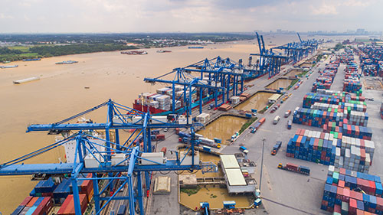
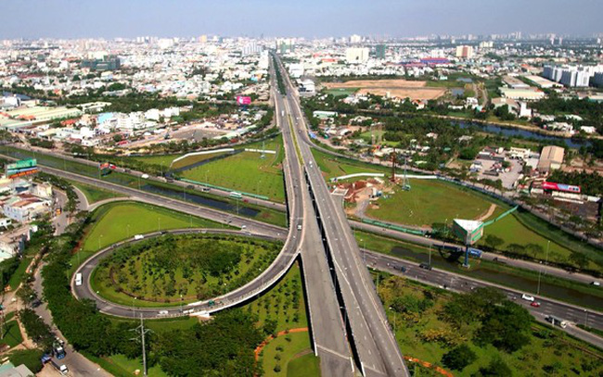
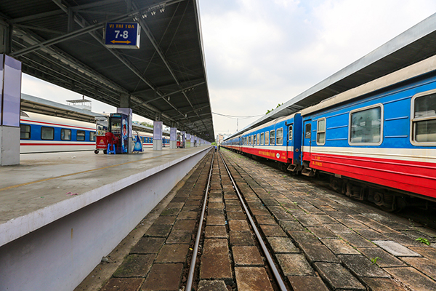
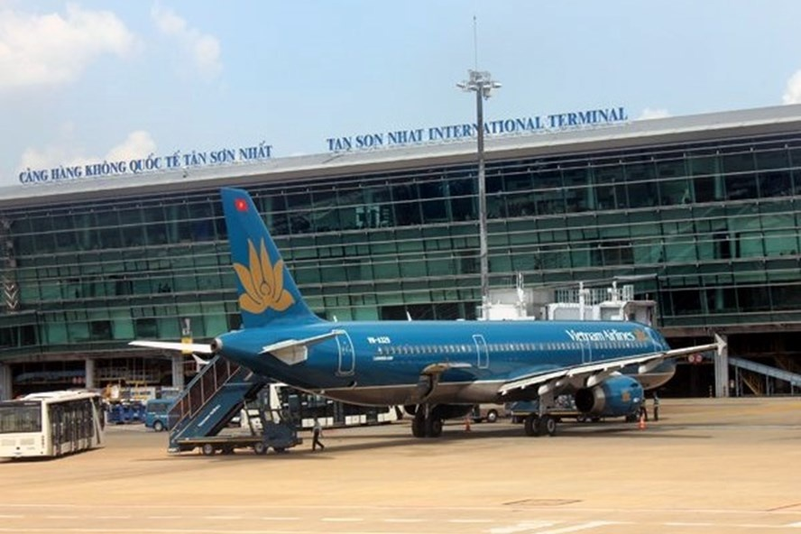
- Giao thông: TP. Hồ Chí Minh là đầu mối giao thông quan trọng hàng đầu cả nước với nhiều tuyến giao thông đến khắp miền trong và ngoài nước.
Cảng Sài Gòn
Nút giao Võ Văn Kiệt-QL 1A
Nhà Ga Sài Gòn
Sân bay Tân Sơn Nhất

Slide 6
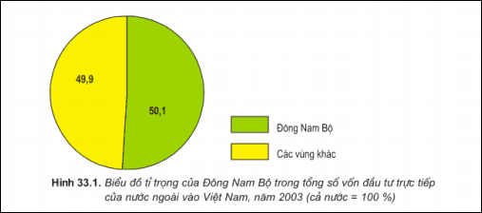
- Thương mại:
+ Đầu tư nước ngoài vào vùng chiếm tỉ lệ cao nhất cả nước.
+ Dẫn đầu cả nước trong hoạt động xuất – nhập khẩu:
Năm 2017 đạt 42%. (Nguồn: Cục Đầu tư nước ngoài - Bộ Kế hoạch và Đầu tư)

Slide 7
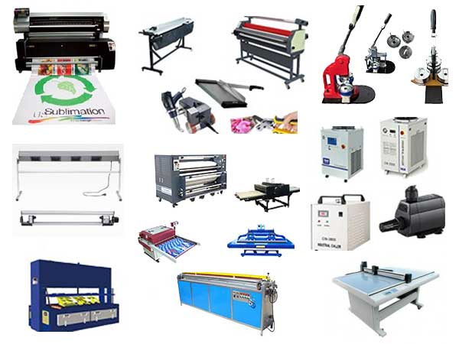

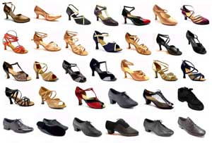
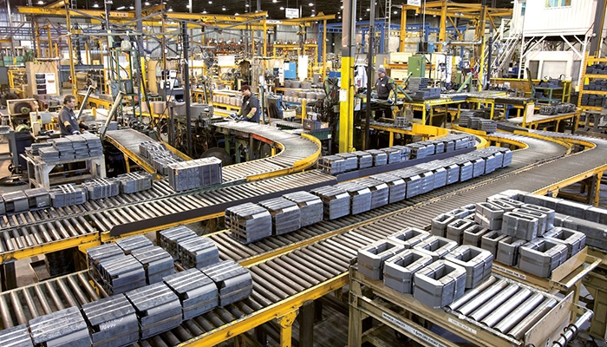
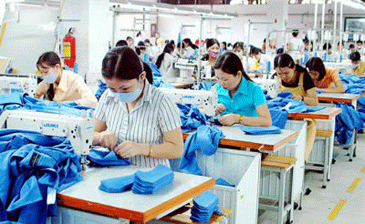


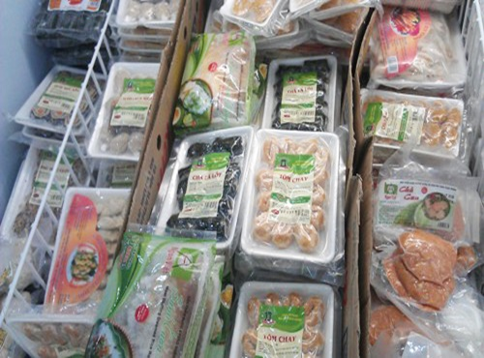
Các mặt hàng xuất khẩu chủ lực
Các mặt hàng nhập khẩu chủ yếu
Thực phẩm chế biến
Nguyên liệu sản xuất
Dầu thô
Máy móc thiết bị
Hàng may mặc
Hàng tiêu dùng cao cấp
Đồ gỗ
Giày dép

Slide 8
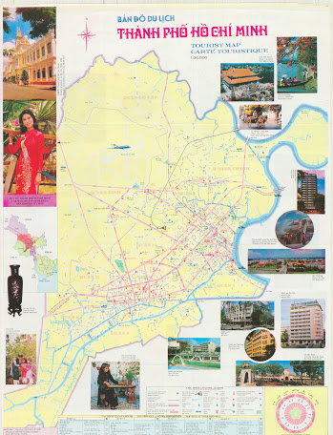


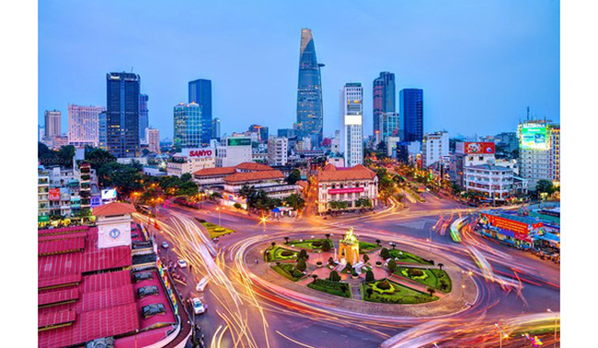


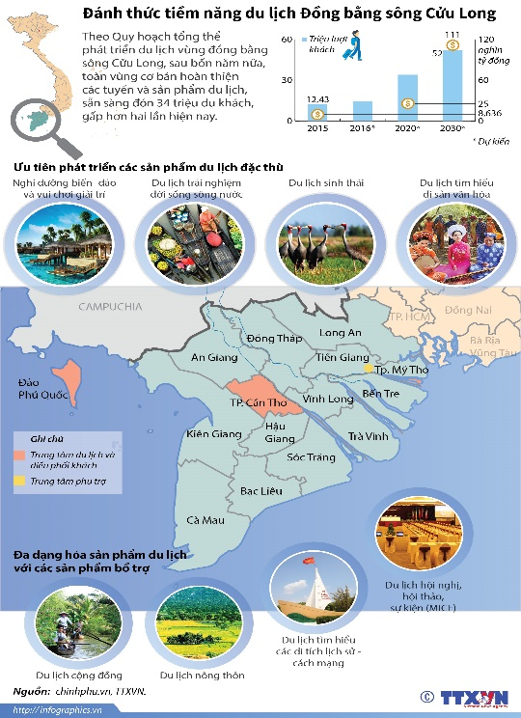
Hoạt động du lịch diễn ra sôi động quanh năm.
TP HCM là trung tâm du lịch lớn nhất cả nước.

Slide 9
IV. TÌNH HÌNH PHÁT TRIỂN KINH TẾ
Công nghiệp
Nông nghiệp
3. Dịch vụ
V. CÁC TRUNG TÂM KINH TẾ VÀ VÙNG KINH TẾ TRỌNG ĐIỂM PHÍA NAM
*Các trung tâm kinh tế:

Slide 10
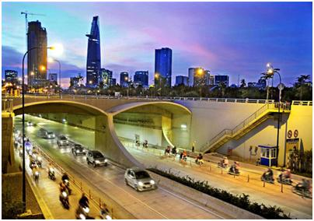
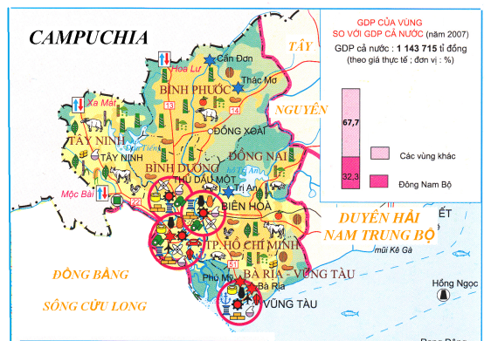
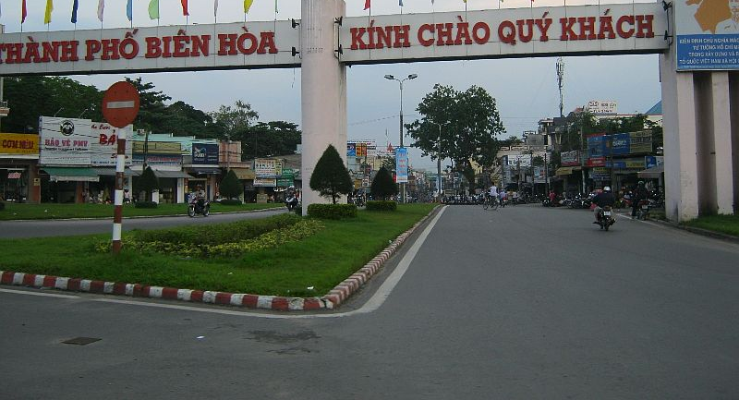
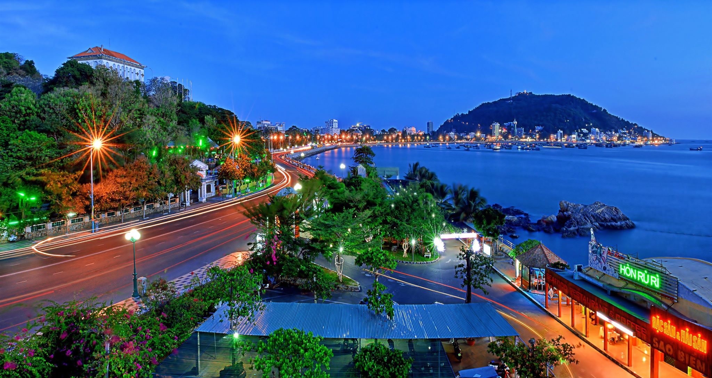
TP.HỒ CHÍ MINH
TP.BIÊN HOÀ
TP.VŨNG TÀU

Slide 11
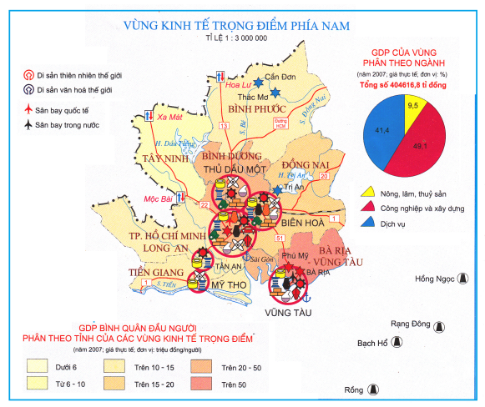
* Vùng kinh tế trọng điểm phía Nam
Gồm: 8 Tỉnh và thành phố
Diện tích: 30 nghìn Km²
Dân số: 19,3 triệu người
Lược đồ vùng kinh tế trọng điểm phía Nam
Nguồn: Tổng cục thống kê 2015

Slide 12
Bảng 33.2 : Một số chỉ tiêu của vùng kinh tế trọng điểm phía Nam so với cả nước – năm 2002 (cả nước = 100%)
Tiêu chí | Tổng GDP | GDP công nghiệp, xây dựng | Giá trị xuất khẩu
Vùng KT trọng điểm phía Nam | 35,1 | 56,6 | 60,3
- Có vai trò quan trọng không chỉ với ĐNB mà còn đối với các tỉnh phía Nam và cả nước.

Slide 13
Câu 1: Trung tâm du lịch lớn nhất của Đông Nam Bộ và cả nước là
A. Vũng Tàu. C. Đà Lạt.
B. TP Hồ Chí Minh. D. Nha Trang.
Câu 2: Đông Nam Bộ có dịch vụ phát triển nhanh không phải do điều kiện nào?
A. Là trung tâm kinh tế phía Nam.
B. Gần nhiều vùng giàu tiềm năng.
C. Gần trung tâm các nước Đông Nam Á.
D. Nền nông nghiệp tiên tiến nhất.

Slide 14
Câu 3: Đầu mối giao thông vận tải hàng đầu của Đông Nam Bộ và cả nước là
A. Vũng Tàu. C. Đà Lạt.
B. TP Hồ Chí Minh. D. Nha Trang.
Câu 4: Mặt hàng không phải xuất khẩu hàng đầu của Đông Nam Bộ là
A. Dầu thô. C. Than đá.
B. Thực phẩm chế biến. D. Hàng nông sản.

Slide 15
Câu 5: Các thành phố tạo thành tam giác công nghiệp mạnh của vùng kinh tế trọng điểm phía Nam là
A. TP. Hồ Chí Minh, Biên Hòa, Vũng Tàu.
B. TP. Hồ Chí Minh, Thủ dầu Một, Vùng Tàu.
C. TP. Hồ Chí Minh, Biên Hòa, Bình Dương.
D. TP. Hồ Chí Minh, Biên Hòa, Đồng Nai.
Câu 6: Tỉnh thuộc vùng kinh tế trọng điểm phía Nam nhưng không thuộc vùng Đông Nam Bộ là
A. Đồng Nai. C. Long An.
B. Bình Phước. D. Bình Dương.

Slide 16
Câu 7: Vùng kinh tế trọng điểm phía Nam có bao nhiêu tỉnh, thành phố?
A. 6. B. 7.
C. 8. D. 9.
Câu 8: Giá trị xuất khẩu của vùng kinh tế trọng điểm phía Nam so với cả nước là
A. Dưới 40%. C. 50 - 60%.
B. 40 - 50%. D. Trên 60%.

Slide 17

Chúc các em học tốt!

